Slide 1

Урок №54
9 класс
Начало "Перестройки"
XX век
История
России

Slide 2



План урока.
1.Предпосылки преобразований.
2.Ю.В.Андропов.Начало перемен.
3.М.С.Горбачев.Курс на «ускорение».
4.Антиалкогольгая кампания.
5.Новая редакция Программы КПСС.

Slide 3

Задание на урок.
Почему первые попытки преобразований в СССР не принесли результата?

Slide 4

1.Предпосылки преобразований.
Плакат 1986 г.
В конце жизни Л.Брежнева важнейшие вопросы жиз-ни страны решали Ю.Андропов,Д.Устинов,К.Чер-ненко и А.Громыко. СССР начал резко отставать от Запада в экономическом развитии, война в Афга нистане и гонка вооружений требовали огромных денежных затрат. После провала обещанного к 1980 г.построения коммунизма начался кризис официальной идеологии. Все это требовало преобразований всей сферы общественной жизни СССР.

Slide 5
Кризис внешней политики.
Региональные конфликты:
Ангола Эфиопия Никарагуа Афганистан
1975г. 1977г. 1979г. (1979-1989г.г.)
Последствия: новый виток гонки вооружений,
который призван был измотать и ослабить
СССР экономически;
Р.Рейган назвал СССР «империей зла»;
1983г. программа СОИ
кризис в Польше 1980-1981г.г.

Slide 6
Кризисные явления в экономике
Промышленность
Постоянное ежегодное снижение темпов экономического роста.
Отставание в научно-техническом прогрессе от западных стран.
Приоритет экстенсивных форм экономического развития.
Попытки модернизации не затрагивали глубинных отношен
ий экономического базиса.
Сельское хозяйство
Увеличение капиталовложений в аграрный сектор, списание долгов не могли вывести с\х из кризиса.
Рост закупок продовольствия.
Неудачные попытки создания агропромышленных комплексов.
Ухудшение экологического состояния земель вследствие чрезмерной химизации и мелиорации.

Slide 7
Преобладание уравнительного Привилегированное положение при
принципа распределения. распределении материальных благ
партийно-государственной номенклатуры
Распространение Кризисные явления в Рост негативных
иждивенческих социальной и духовной явлений в социальной
настроений у части сферах. сфере (пьянство, коррупция)
населения.
Господство марксистско-ленинской Прогрессирующее рассогласование
идеологии и подавление всякого интересов различных социальных
инакомыслия. групп в обществе.
Диктат атеизма и забвение религии.

Slide 8
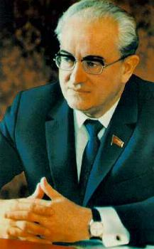
2.Ю.В.Андропов.Начало перемен.
Маяк надежды
13 ноября1982г.-9февраля 1984г.
В ноябре 1982 г.во главе страны встал Ю.Андропов. Он был образован, бескорыстен, аскетичен, умел располагать людей к себе. В то же время он был типичным представителем партийной номенклатуры. Возглавляя в течение 15 лет КГБ он, как никто другой имел реальное представление о положении дел в стране. Ю.Андропов сделал ставку на «молодежь». При нем резко возвысился М.Горбачев, появи-лись в высшем руководстве страны Е.Лигачев и Н.Рыжков.
Ю.В.Андропов.

Slide 9
Ю.В.Андропов
Попытки реанимации агонизирующей общественной
системы.
Кадровые
перестановки.
(за 15месяцев
сменилоось17
министров и 37
первых секретарей
обкомов партии).
Введение мер по
укреплению
трудовой, плановой
и государственной
дисциплины.
Борьба с
коррупцией

Slide 10
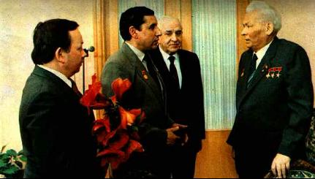
2.Ю.В.Андропов.Начало перемен.
К.У.Черненко
получает
депутатский
мандат.
Андропов стремился навести элементарный порядок выступая с позиции «сильной руки».Главной своей задачей он считал сохранение существующего поли тического режима. Его девиз: «Так жить нельзя!», вполне устраивал номенклатуру.
В феврале 1984 г.на смену Андропову пришел 73-лет-ний К.У.Черненко.Его непродолжительное правле-ние стало попыткой консерваторов остановить начавшийся процесс преобразований.

Slide 11
Мини-застой: К.У.Черненко
(10.02.84г. – 10.04.85г.)
(возврат к брежневским традициям)
Идеологическое
наступление по всему
фронту под флагом
«совершенствования
развитого
социализма.
Существенное
снижение
большинства
экономических
показателей,
характеризующих
развитие
народного
хозяйства.

Slide 12
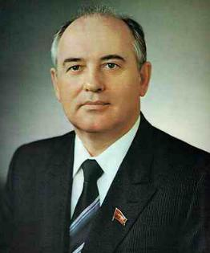
3.М.С.Горбачев.Курс на «ускорение».
В марте 1985г.после смерти Черненко новым генера-льным секретарем был избран М.С.Горбачев.Он родился на Ставрополье в 1931 г.В 1955 г.Михаил Сергеевич поступил на юридический факультет МГУ,по окончании кото рого перешел на комсо-мольскую,а затем пар-тийную работу. В 1970 г. он возглавил Ставропо-льский крайком партии, а в 1978 г.стал секрета-рем ЦК по вопросам се-льского хозяйства.В 1980 г. Горбачев был избран членом Политбюро ЦК КПСС.
М.С.Горбачев

Slide 13
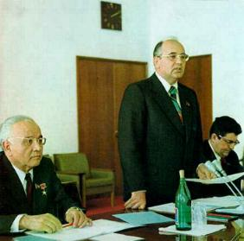
3.М.С.Горбачев.Курс на «ускорение».
При Ю.В.Андропове Горбачев занимался не только сельским хозяйством,но и широком кругом вопросов как внутренней, так и внешней политики Несмотря на сопротивление консерваторов он стал при К.У.Черненко вторым человеком в партии.
Придя к власти,М.Горбачев провозгласил курс «Перестройки» всех сфер жизни общества и получил всемерную поддержку, т.к.необходимость пре образований стала очевидной.
«Перестройка»- комплекс мер,
направленных на ускорение разви
тия страны на основе обновления
социалистических идей.
М.С.Горбачев выступает
на заседании контрольной
комиссии.

Slide 14

5.Новая редакция Программы КПСС.
В 1986 г. на XVII съезде КПСС был рассмотрен проект новой редакции партийной программы. Задача построения коммунизма была объявлена несвоевременной, ставилась цель совершенствования социалистического общества. Трудовые коллективы должны были стать «первичными ячейками демократии», но в условиях административной экономики это было неосуществимо. Экономику предстояло перевести на путь интен-сивного развития. Впервые руководство заявило о необходимости «гласности».

